Slide 1
Дисперсные системы. Способы выражения концентрации растворов

Slide 2
Дисперсные системы
Смеси
Неоднородные | Однородные
Гетерогенные | Гомогенные
Смесь строительного песка с водой, молоко | Водный раствор сахара, спиртовой раствор йода
Дисперсная система (от лат. dispersio «рассеяние») — образование из двух или большего числа компонентов, практически не реагирующих друг с другом, когда вещество (вещества) одного или нескольких компонентов (дисперсная фаза) мелко распределено в веществе (веществах) другого компонента (дисперсионная среда).

Slide 3
Классификация дисперсных систем
Компоненты |  | Дисперсионная среда
 |  | Газообразная | Жидкая | Твёрдая
Дисперсная фаза | Твёрдая | Т/Г) Аэрозоли порошкообразных веществ (пыли, дымы) | Т/Ж) Суспензии и золи: пульпа, ил, взвесь, паста | Т/Т) Сплавы, бетон, композиционные материалы
 | Жидкая | Ж/Г) Аэрозоли: туманы, облака | Ж/Ж) Эмульсии: нефть, крем, молоко | Ж/Т) Капиллярные системы (заполненные жидкостью пористые тела): грунт, почва
 | Газообразная | Г/Г) Гомогенная смесь (воздух, природный газ) | Г/Ж) Газовые эмульсии и пены | Г/Т) Пористые тела: пенополимеры, пемза

Slide 4
Степень дисперсности
Грубодисперсные |  | Тонкодисперсные
Суспензии | Эмульсии | Коллоидные растворы | Истинные растворы
Смесь глины с водой, гидроксида алюминия с водой | Смесь бензина с водой, растительного масла с водой | Яичный белок, плазма крови, раствор крахмала в воде | Раствор сахара или поваренной соли в воде
Мутные. Частицы видны невооруженным глазом | Мутные. Отдельные капли видны невооруженным глазом | Прозрачные. Отдельные частицы видны при помощи ультрамикроскопа | Прозрачные. Отдельные частицы не видны даже при помощи ультрамикроскопа
Легко и достаточно быстро осаждаются | Легко и достаточно быстро расслаиваются | Осаждаются с трудом в течение продолжительного времени | Не осаждаются
Частицы размером более 100 нм. Легко задерживаются обычным фильтром |  | Частицы размером 1-100 нм. Задерживаются только ультрафильтрами | Частицы размером менее 1 нм. Фильтрами не задерживаются

Slide 5
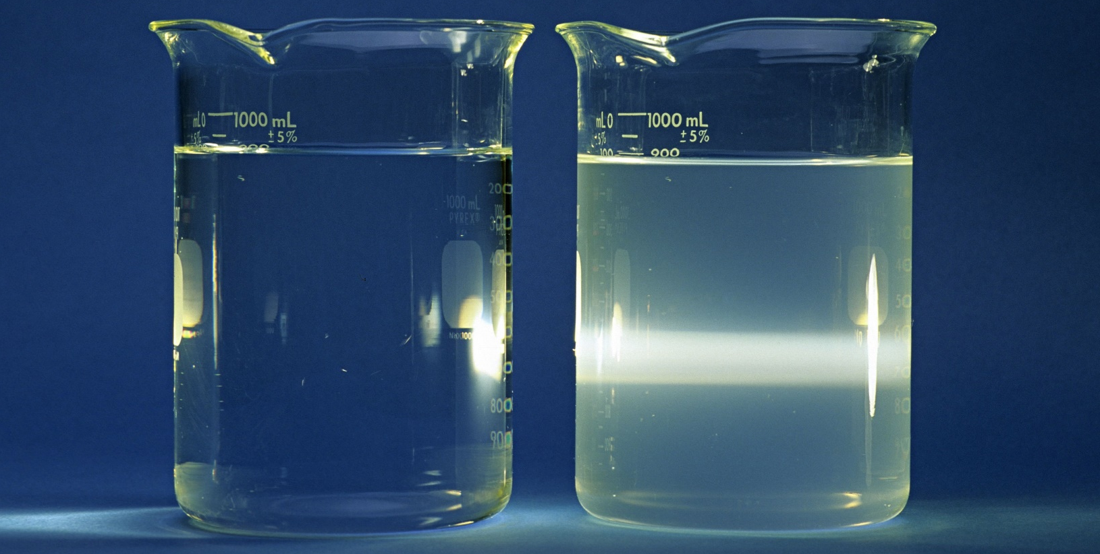
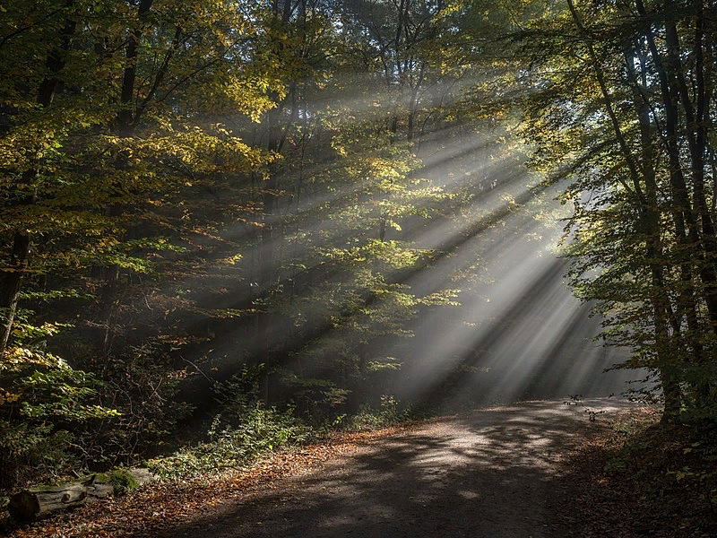
Прозрачность растворов
Истинный Коллоидный
раствор раствор
Эффект Тиндаля, рассеяние Тиндаля – рассеивание света при прохождении светового пучка через оптически неоднородную среду. Обычно наблюдается в виде светящегося конуса (конус Тиндаля), видимого на тёмном фоне.

Slide 6
Коллоидные растворы (золи)
Дисперсной фазой золей являются молекулы органических и неорганических полимеров (белков, крахмала, кремниевой кислоты и др.), а дисперсионной средой – молекулы воды.
Коагуляция – укрупнение и последующее оседание коллоидных частиц при нагревании или введении в раствор электролитов.
При коагуляции некоторых золей образуется студнеобразная масса – гель.
Золь | Гель
Желатин | Желе
Пектин | Мармелад
Молоко | Простокваша
Бульон | Студень
Гели с течением времени уменьшаются в объеме за счет отделения жидкости (синерезис).
Простокваша → Творог + Сыворотка

Slide 7
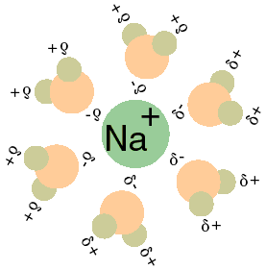
Истинные растворы
Истинные растворы – однородные (гомогенные) системы.
Дисперсная фаза (диспергированные частицы) – отдельные или гидратированные молекулы, гидроксильные или гидратированные ионы.
Дисперсионная среда – вода, этанол, ацетон, сероуглерод, бензин, тетрахлорметан и другие неорганические и органические растворители.
!
Алкагест (Alkahest) или Универсальный растворитель (лат. Menstruum universale) в алхимии — жидкая субстанция, обладающая способностью растворять все без исключения тела (вещества).

Slide 8
Способы выражения концентрации растворов
1. Массовая доля растворенного вещества от 1 или в % (w):
$$w=\frac{m_{растворенного вещества}}{m_{раствора}}×100\%$$
2. Молярная концентрация (молярность) – отношение количества растворенного вещества (n, моль) к объему раствора (V, л):
$$C_{М}=\frac{n_{растворенного вещества}}{V_{раствора}}$$
1М (одномолярный раствор) = 1 моль/л,
0,1М (децимолярный раствор) = 0,1 моль/л,
0,01М (сантимолярный раствор) = 0,01 моль/л.
3. Соотношение молярной концентрации и массовой доли растворенного вещества (в %):
$$C_{M}=\frac{{w ∙ρ}_{раствора}}{M}$$

